Slide 1
Enzimler

Slide 2
(ÖNEMLİ)
Enzimler, reaksiyonun sonunda tüketilmeyen ve reaksiyonun hızını artıran katalizörlerdir.
Ribozimler hariç, tüm enzimler protein yapısındadır. Ribozimler RNA yapısındadır.
Vücuttaki hemen hemen tüm reaksiyonlar enzimler tarafından gerçekleştirilir.
Enzimler yüksek oranda substrata spesifiktir.

Slide 3
İsimlendirme
Günlük isimlendirme
Substrata eklenen –az eki (örneğin; üreaz)
Reaksiyon türüne –az eki (örneğin; laktat dehidrogenaz)
Orijinal, rastgele isimler (örneğin; pepsin, Yunancada “sindirim” demek)
Sistematik isimlendirme:
Enzimler 6 major sınıfa ayrılır.
“-az” eki, tüm substratların isimlerini içeren reaksiyon tanımının sonuna ilave edilir (örneğin; laktat:NAD⁺ oksidoredüktaz).
Her enzimin bir E.C. (Enzyme Commission) numarası vardır (örneğin; E.C. 1.1.1.27.)
https://enzyme.expasy.org/

Slide 4
(ÖNEMLİ)
EC numarasının ilk rakamı, enzimlerin ait olduğu 6 major sınıfı gösterir:
1: Oksidoredüktazlar
2: Transferazlar
3: Hidrolazlar
4: Liyazlar
5: İzomerazlar
6: Ligazlar
Şifre: OT HaLİyL

Slide 5
EC 1 (oksidoredüktazlar): oksidasyon/redüksiyon reaksiyonlarını katalizler
EC 2 (transferazlar): bir molekülden diğerine fonksiyonel grupların transferini gerçekleştirir
EC 3 (hidrolazlar): su katarak molekülü parçalar
EC 4 (liyazlar): non-hidrolitik parçalama gerçekleştirir
EC 5 (izomerazlar): molekülün izomerizasyonu (molekül içi düzenleme)
EC 6 (ligazlar): molekülleri birleştirerek yeni bir molekül sentezleme

Slide 6
Bazı Önemli Alt Gruplar
Dehidrojenaz: Elektron alıcısı olarak NAD/FAD/FMN kullanılır. Oksidoredüktazların alt grubudur.
Oksijenaz: Oksijen atomlarından biri ya da ikisi substrata katılır. Oksidoredüktazların alt grubudur.
Oksidaz: Oksijen atomu elektron alıcısı olarak rol oynar; fakat substrata katılmaz. Oksidoredüktazların alt grubudur.
Fosfataz: Fosfat grubunu çıkarmak için su kullanır. Hidrolazların alt grubudur.
Fosforilaz: İnorganik fosfatı kullanarak fosfat grubu ekler. Transferazların alt grubudur.
Sentetaz: Sentez reaksiyonu için ATP (ve diğer nükleozid trifosfatları) kullanan enzimlerdir. Ligazların alt sınıfıdır.

Slide 7
Enzimlerin Yapısı (ÖNEMLİ)
Holoenzim = Apoenzim + Nonprotein parça
Nonprotein parça (Ko-faktör)
Metal iyonu
Organik (Ko-enzim)
Ko-substrat (geçici bağlı)
Prostetik grup (kalıcı bağlı)

Slide 8
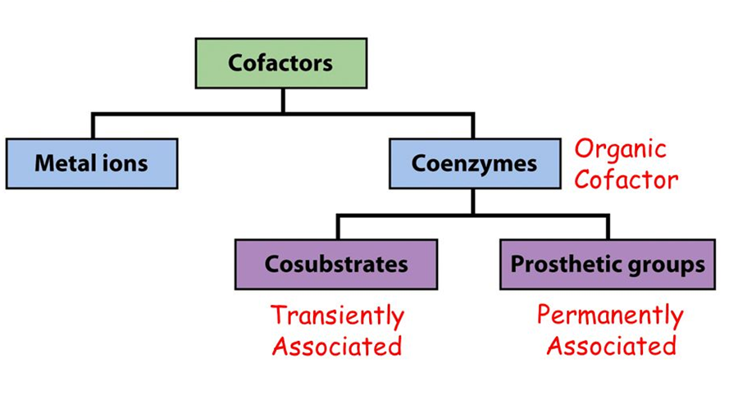

Slide 9
Enzimlerin Reaksiyona Etkisi
Kimyasal reaksiyonlar, reaktantlar ile ürünleri ayıran bir enerji bariyerine sahiptir. Bu bariyer aktivasyon enerjisi olarak adlandırılır.
Enzimler aktivasyon enerjisini düşürerek işlev görür. (ÖNEMLİ)

Slide 10
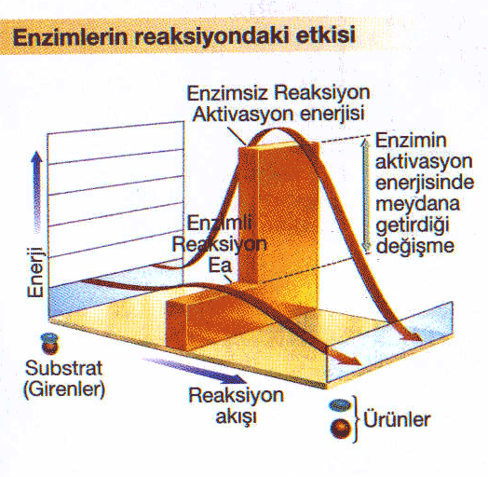

Slide 11
Reaksiyon Hızını Etkileyen Faktörler (ÖNEMLİ)
Birim zamanda ürüne dönüştürülen substrat moleküllerinin sayısı hızı verir.
Enzimler tarafından katalizlenen reaksiyonlarda substrat ve enzim konsantrasyonunun, sıcaklığın ve pH’nın reaksiyon hızı üzerinde önemli etkileri vardır.

Slide 12
Substrat Konsantrasyonunun Reaksiyon Hızına Etkisi
Substrat konsantrasyonu arttıkça belli bir noktaya kadar enzimatik reaksiyonun hızı da artacaktır.
Belli bir noktadan itibaren, kısıtlı enzim miktarından ötürü, substrat konsantrasyonunu artırmak hız üzerinde bir değişime neden olmaz. Hızın değişmeden kaldığı bu noktaya maksimum hız (Vmax) adı verilir.

Slide 13
Enzim Konsantrasyonunun Reaksiyon Hızına Etkisi
Yeterli substrat ve kofaktör varlığında; enzim konsantrasyonu arttıkça, enzimatik reaksiyonun hızı da artar.

Slide 15
Sıcaklığın Reaksiyon Hızına Etkisi
Enzimatik reaksiyonların hızı, belli bir sıcaklığa kadar gittikçe artar ki bu noktaya optimum sıcaklık adı verilir.
Optimum sıcaklığın üzerindeki sıcaklıklarda enzim molekülleri denatüre olmaya başlar ve reaksiyon hızı giderek azalır.

Slide 16
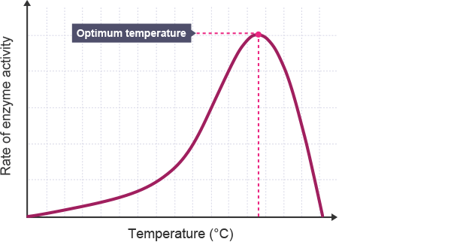

Slide 17
Optimum sıcaklıktan önce reaksiyon hızını artıran şey moleküllerin artan kinetik enerjisidir.
Optimum sıcaklıktan sonra, reaksiyon hızını azaltan şey ise, enzimin denatürasyonu; yani aktivite göstermek için ihtiyaç duyduğu özel 3 boyutlu yapısını kaybetmesidir.
Kinetik enerjinin azalması ile reaksiyon hızının düşmesi, geri dönüşü mümkün olan bir süreç olduğu halde; denatürasyon, enzimatik aktivite üzerinde kalıcı bir etki oluşturur (bozulma).

Slide 18
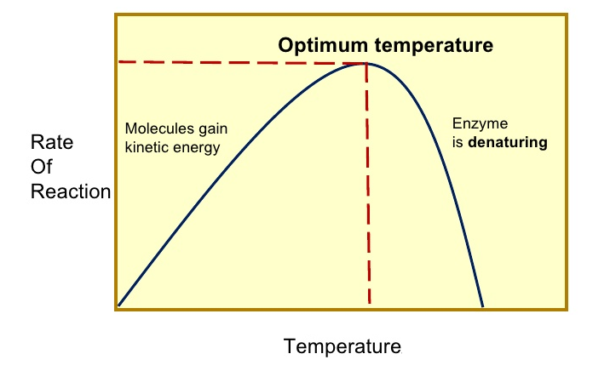

Slide 19
pH’nın Reaksiyon Hızına Etkisi
Her enzim, aktivite göstermek için ihtiyaç duyduğu özel 3 boyutlu yapısını belli bir pH noktasında temin edebilir ki bu noktaya optimum pH noktası adı verilir.
Optimum pH, enzimden enzime değişkenlik gösterebilir. Örneğin, pepsin asidik pH’da aktif iken, alkalen fosfataz enzimi bazik pH’da çalışır.
Optimum pH’nın altındaki veya üzerindeki pH’larda enzimler özel 3 boyutlu yapılarını yitirmeye başlar. Bunun sebebi, protein molekülünü oluşturan amino asitlerin yan zincirlerinin iyonik yüklerinin değişmesidir.

Slide 20
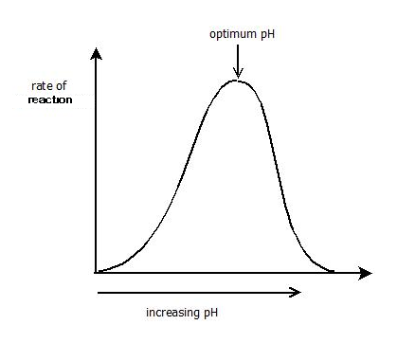

Slide 21
Michaelis-Menten Kinetiği
Substrat konsantrasyonuna karşı hız grafiği üzerinden enzimatik reaksiyonlar değerlendirilebilir.
Substrat konsantrasyonunu artırmanın hız üzerinde değişiklik oluşturmadığı noktadaki hıza maksimum hız (Vmax) adı verilir.
Vmax’ın yarısına (Vmax/2) karşılık gelen substrat konsantrasyonu ise Km (Michaelis sabiti) olarak adlandırılır. Km, enzimin substrata ilgisini yansıtır ve enzim konsantrasyonundan bağımsızdır.
Km düşükse, enzimin substrata ilgisi yüksektir, denir.

Slide 22
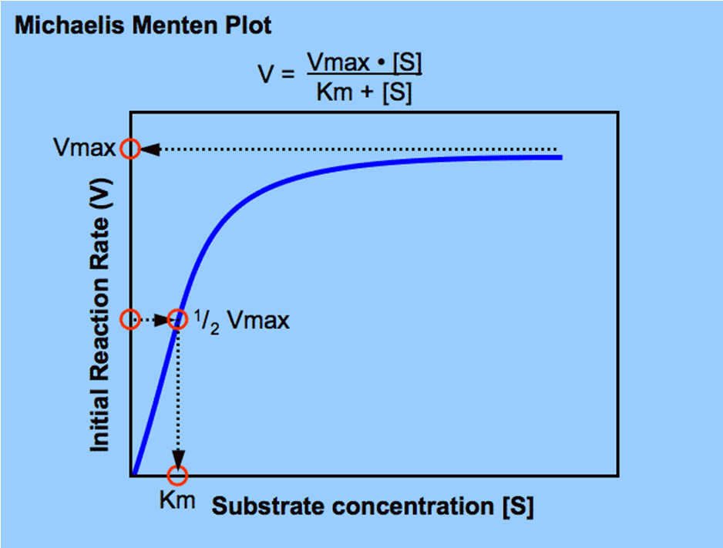

Slide 23
Lineweaver-Burk Grafiği
Hiperbolik bir eğri üzerinde çalışmak zor olduğundan dolayı, Michaelis-Menten eğrisinin yerine Lineweaver-Burk grafiği tercih edilebilir.
Bu grafikte, 1/[S]’e karşı 1/V değişimi izlenir.
Eğrinin eğimi, Km’nin Vmax’a oranını verir.

Slide 24
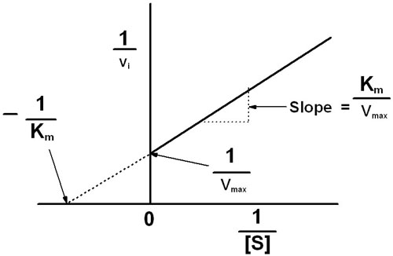
Lineweaver-Burk Grafiği

Slide 25
Enzim Aktivitesinin İnhibisyonu
Enzim tarafından katalizlenen bir reaksiyonun hızını azaltabilen maddelere inhibitör denir.
İnhibisyon; geri-dönüşlü (reversible) ya da geri-dönüşsüz (irreversible) olabilir.
Geri-dönüşlü inhibitörler enzime non-kovalent bağlarla; geri-dönüşsüz inhibitörler ise kovalent bağlarla bağlanır.
Geri dönüşlü inhibisyon, kompetitif (yarışmalı), nonkompetitif (yarışmasız) ya da unkompetitif (yarışmalı olmayan / yarı yarışmalı / sınırlı yarışmalı) olabilir.

Slide 26
Yarışmalı İnhibisyon
İnhibitör substrat ile aynı bölgeye bağlanmak için yarışır.
İnhibitörün yapısı substrata benzer.
Yarışmalı inhibitör varlığında enzimin Vmax değeri değişmez; Km değeri artar.

Slide 28
Yarışmasız İnhibisyon
İnhibitör ve substrat enzimin farklı bölgelerine bağlanır.
İnhibitör serbest enzime ya da enzim-substrat kompleksine bağlanır.
İnhibitör enzim ile substratın birbirine bağlanmasını etkilemez; fakat reaksiyonun meydana gelmesini baskılar.
Yarışmasız inhibitörler Vmax’ı azaltır; Km’yi ise değiştirmez.

Slide 30
Yarışmalı Olmayan İnhibisyon
İnhibitör ve substrat enzimin farklı bölgelerine bağlanır.
Yarışmalı olmayan inhibitör, sadece enzim-substrat kompleksine bağlanabilir.
Yarışmalı olmayan inhibitör varlığında, hem Vmax hem de Km azalır.

Slide 31
V_{MAX}
Unkompetitif
inhibitör
V_{MAX}
2
½
V_{MAX}
K_{m}
K_{m}
[S]
1
V_{o}
İ
1
V_{MAX}
1
K_{m}
1
V_{MAX}
1
K_{m}
1
[S]

Slide 32
Enzim Aktivitesinin Düzenlenmesi
Allosterik effektörler yoluyla
Kovalent modifikasyon yoluyla
Enzim sentezinin düzenlenmesi yoluyla

Slide 33
Allosterik Effektörler
Allos (Grekçe): başka, diğer
Allosterik effektörler, substratın bağlandığı aktif bölgeden başka bir bölgeye nonkovalent olarak bağlanır ve enzim aktivitesini düzenler.
Enzim aktivitesini artıran allosterik effektörler pozitif; enzim aktivitesini azaltanlar ise negatif effektörler olarak adlandırılır. Bu effektörler maksimum hızı veya enzimin substrata ilgisini veya her ikisini etkileyebilir.

Slide 34
Kovalent Modifikasyon
Enzime kovalent olarak bağlanan bir molekül ile enzim aktivitesinin düzenlenmesidir.
Bu tür bir düzenlemenin en yaygın örneği enzimlerin fosfatlanmasıdır. Fosfat grupları, enzim üzerindeki serin, treonin veya tirozin rezidülerine eklenip çıkarılabilir. Fofat grubu ekleyen enzimler kinazlar; çıkaranlar ise fosfatazlar olarak adlandırılır.

Slide 35
Fosforilasyon işlemi; enzimin türüne göre, enzimatik aktiviteyi artırabilir veya azaltabilir.

Slide 36
Enzim Sentezinin Düzenlenmesi
Hücreler, enzim sentezinin veya parçalanmasının hızını ayarlayarak da enzimatik aktiviteyi düzenleyebilir.
Bu tür bir düzenleme daha yavaş etki gösterir ve saatler veya günler içerisinde sonuç verir.

Slide 37
Klinik Tanıda Enzimler
Kan plazmasındaki enzimler, iki gruba ayrılabilir:
Kana aktif olarak sekrete edilenler (örneğin; kanın pıhtılaşmasından sorumlu enzimlerin karaciğer tarafından inaktif (zimojen) formda kana verilmesi)
Hücre turn overi veya doku harabiyeti nedeniyle kana yansıyan hücre içi enzimler
Belli dokularda hücre içi işlev gören enzimlerin kan düzeylerinin ölçümü; bu dokularda bir harabiyet/hastalık olup olmadığının tespit edilmesinde faydalıdır.
Örneğin; ALT karaciğer hücre harabiyetine, CK-MB ise kalp kası harabiyetine işaret eder.

Slide 38
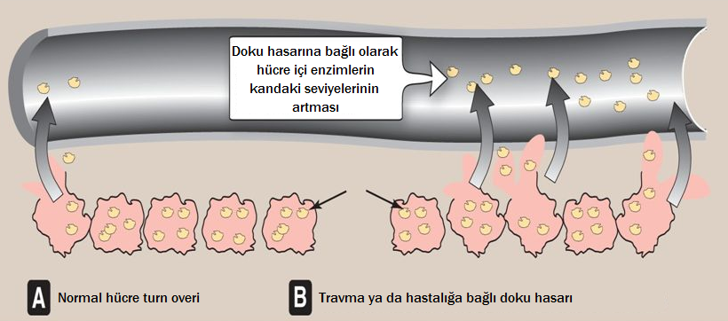

Slide 39
Ayrıntılı Kaynak: https://acikders.ankara.edu.tr/course/view.php?id=2776#section-4

